Slide 1
Filtro Linear-Máscaras
Pequena matriz em 2-D na qual os valores dos coeficientes determinam a natureza do processo de filtragem
A aplicação da máscara com centro na posição (x,y) sendo x a linha e y a coluna, consiste na substituição do valor do pixel na posição (x,y) por um novo valor, o qual depende dos valores dos pixels vizinhos e do peso da máscara
Suavizam ou realçam detalhes da imagem e minimizam efeitos de ruído
Consiste na multiplicação de cada pixel no ponto (x,y) por um coeficiente e somar os resultados para obter a resposta a cada ponto determinado

Slide 2
Filtro Linear (Tipos)‏
Filtro Passa-Baixa (Suavização): Atenuam ou eliminam os componentes de alta frequência, deixando as frequências baixas intocadas
Reduzem os detalhes da imagem
São usados para suavizar imagens e reduzir ruídos, sendo empregados em etapas de pré-processamento para remover detalhes pequenos da imagem e fechar lacunas em linhas ou curvas

Slide 3
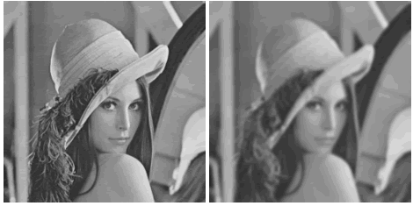
Filtro Linear (Tipos)‏
Imagem original Imagem filtrada
(passa baixa)

Slide 4
Filtro Linear (Tipos)‏
Filtro Passa-Alta : As componentes de alta frequência caracterizam arestas ou outros detalhes que ocorrem na imagem
Atenuam ou eliminam os componentes de baixa frequência preservando as componentes de baixa frequência
Produzem um aumento no controle e nitidez da imagem
Realce de arestas - filtro básico (passa-alta)‏
Para definir o filtro de realce de arestas básico a forma da resposta impulso necessário para implementar um filtro espacial passa-alta indica que a máscara possui valores positivos no centro e negativos na periferia.

Slide 5
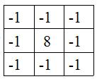
Filtro Linear (Tipos)‏
Note que nesta máscara o somatório é zero o que define valores nulos nas regiões homogêneas e valores mais elevados próximos aos seus contornos.
1/9

Slide 6
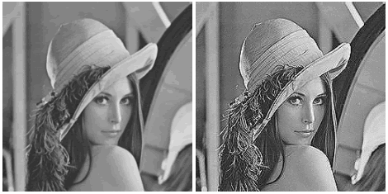
Filtro Linear (Tipos)‏
Imagem original Imagem filtrada
(passa alta)‏

Slide 7
Filtro Linear (Tipos)‏
Filtro Passa-Banda: Removem determinadas regiões selecionadas entre altas e baixas frequênciasEste filtro é mais usado em técnicas de restauração de imagens e raramente para realce
Filtro Não Linear
Este método é particularmente efetivo quando a imagem apresenta padrão de ruído com fortes componentes de ponto e se deseja preservar arestas

